Slide 1
CHÀO MỪNG QUÝ THẦY CÔ VỀ DỰ GIỜ
Môn: Công nghệ
Lớp 3
Giáo viên: Đỗ Thị Hoài Phương
1

Slide 2
Công nghệ
KIỂM TRA BÀI CŨ
Câu 1: nêu tác dụng của quạt điện?

Slide 3
Công nghệ
KIỂM TRA BÀI CŨ
Câu 2: Em hãy nêu một số tình huống nguy hiểm khi sử dụng quạt điện?

Slide 4
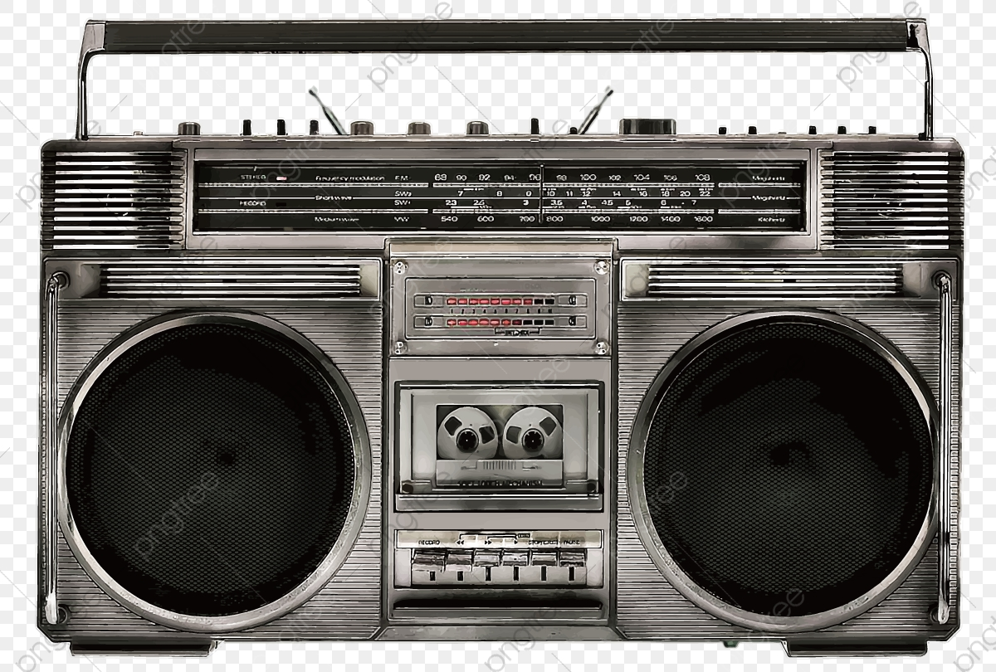
Em hãy dự đoán xem thiết bị trên có tên là gì?

Slide 6
Công nghệ
Bài 4: SỬ DỤNG MÁY THU THANH (T1)
* Mục tiêu:
- Nêu được tác dụng của máy thu thanh.
- Mô tả được mối quan hệ đơn giản giữa đài phát thanh và máy thu thanh dựa vào sơ đồ khối.

Slide 7
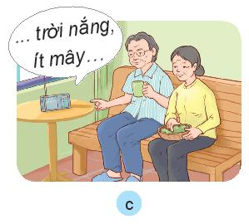
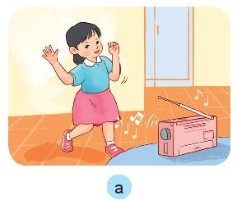
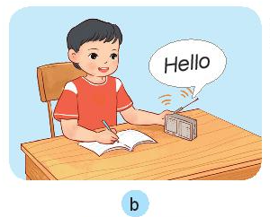
CÔNG NGHỆ
Bài 4: SỬ DỤNG MÁY THU THANH (T1)
1. Tác dụng của máy thu thanh.
- Em hãy quan sát hình 1 và cho biết Minh, Hoa, ông bà đang sử dụng máy thu thanh để làm gì?
Hình 1

Slide 8
Bài 4: SỬ DỤNG MÁY THU THANH (T1)
1. Tác dụng của máy thu thanh.
- Em hãy quan sát hình 1 và cho biết Hoa đang sử dụng máy thu thanh để làm gì ?
→ Hoa đang sử dụng máy thu thanh để nghe nhạc.
Hình 1

Slide 9
Bài 4: SỬ DỤNG MÁY THU THANH (T1)
1. Tác dụng của máy thu thanh.
- Em hãy cho biết Minh đang sử dụng máy thu thanh để làm gì?
→ Minh đang sử dụng máy thu thanh để học tiếng anh.
Hình 1

Slide 10
Bài 4: SỬ DỤNG MÁY THU THANH (T1)
1. Tác dụng của máy thu thanh.
- Em hãy cho biết ông bà đang sử dụng máy thu thanh để làm gì?
→ Ông bà đang sử dụng máy thu thanh để nghe thông tin về thời tiết.
Hình 1

Slide 11
Bài 4: SỬ DỤNG MÁY THU THANH (T1)
1. Tác dụng của máy thu thanh.
Hình 1
* Tác dụng:
- Máy thu thanh dùng để nghe chương trình phát thanh.
- Nội dung chương trình phát thanh thường là: tin tức, thông tin giải trí và một số chương trình giáo dục.

Slide 12
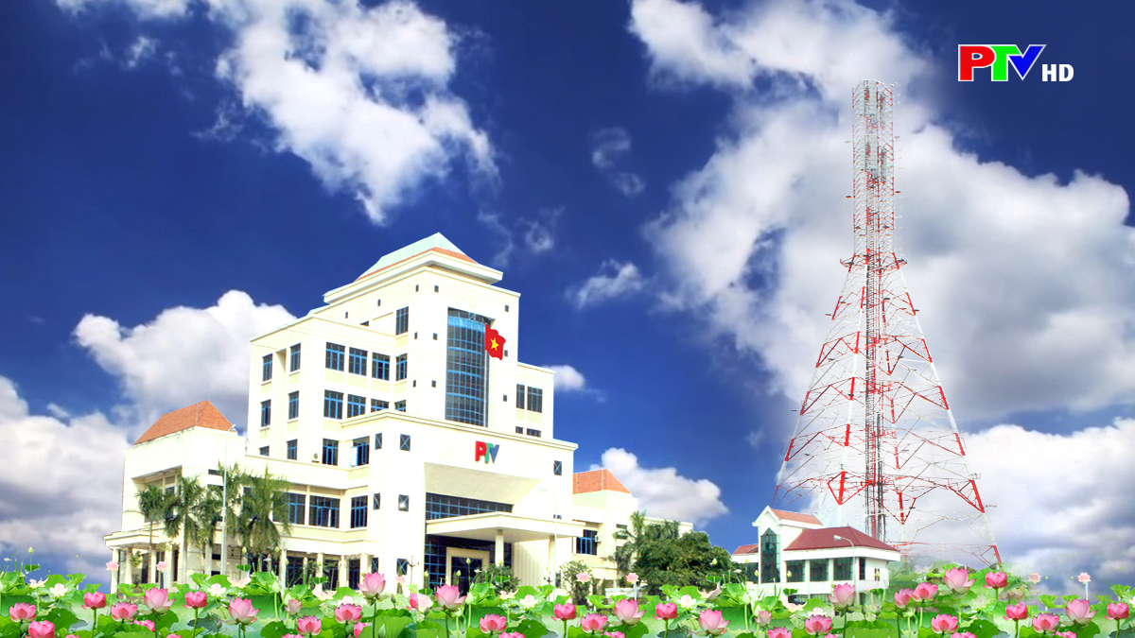
CÔNG NGHỆ
Bài 4: SỬ DỤNG MÁY THU THANH (T1)
2. Mối quan hệ giữa đài phát thanh và máy thu thanh.
ĐÀI PHÁT THANH

Slide 13
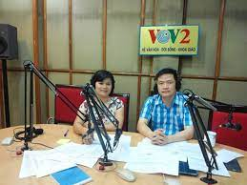
CÔNG NGHỆ
Bài 4: SỬ DỤNG MÁY THU THANH (T1)
2. Mối quan hệ giữa đài phát thanh và máy thu thanh.
phát thanh viên

Slide 14
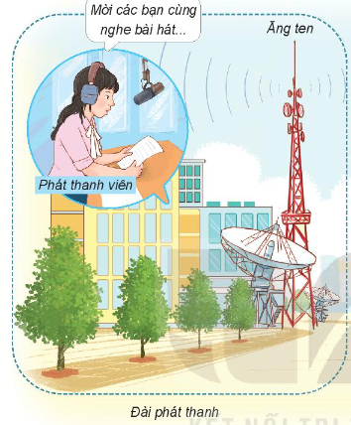
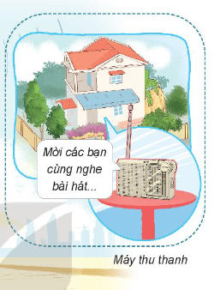
Bài 4: SỬ DỤNG MÁY THU THANH (T1)
2. Mối quan hệ giữa đài phát thanh và máy thu thanh.
Cùng nhau quan sát hình 2, tìm từ thích hợp và hoàn thiện câu dưới đây để thể hiện mối quan hệ giữa đài phát thanh và máy thu thanh.
......................... là nơi sản xuất các chương trình phát thanh và phát tín hiệu truyền thanh qua ăng ten.
....................... là nơi thu nhận các tín hiệu qua ăng ten và phát ra loa.

Slide 15
Đài phát thanh
Máy thu thanh
......................... là nơi sản xuất các chương trình phát thanh và phát tín hiệu truyền thanh qua ăng ten.
Đài phát thanh
....................... là nơi thu nhận các tín hiệu qua ăng ten và phát ra loa.
Máy thu thanh

Slide 16
Bài 4: SỬ DỤNG MÁY THU THANH (T1)
2. Mối quan hệ giữa đài phát thanh và máy thu thanh.
Đài phát thanh Tiếng nói Việt Nam hay còn gọi là Đài Tiếng nói Việt Nam, được thành lập vào tháng 9 năm 1945, trụ sở đặt tại Hà Nội. Đến nay đài vẫn đang hoạt động bình thường.

Slide 17
CỦNG CỐ
Nêu tác dụng của quạt điện?

Slide 18
XIN CHÂN THÀNH CẢM ƠN
QUÝ THẦY CÔ GIÁO VÀ CÁC EM

